Slide 1
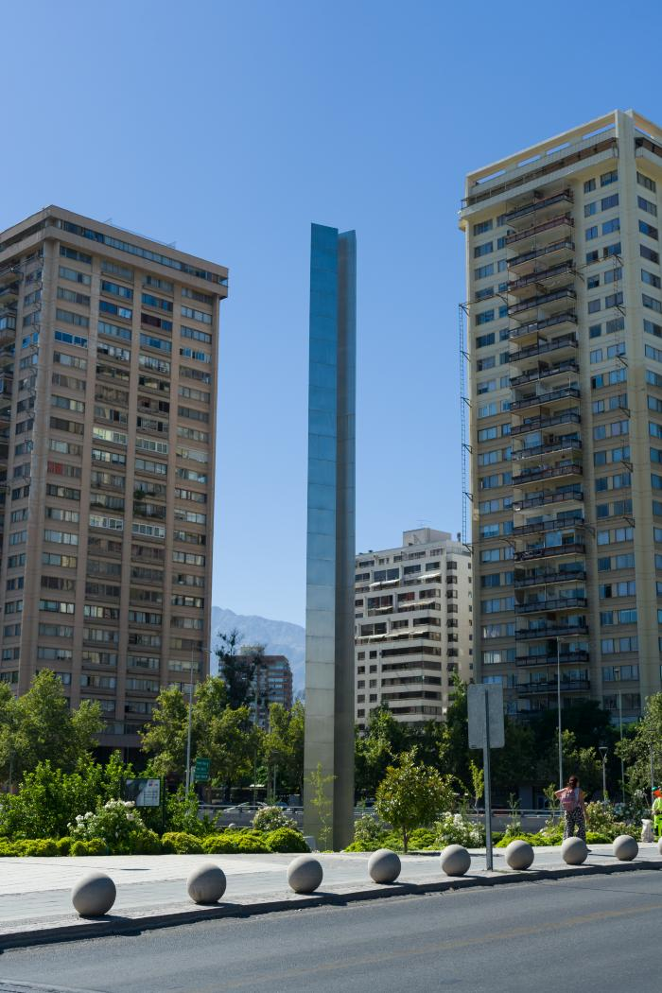
Monumento al General René Schneider (CO_0117_1971)
La escultura se compone de dos prismas de acero inoxidable, de base triangular equilátera, de 30 metros de altura, dispuestos verticalmente y equidistantes entre sí, que se ubican sobre un espejo de agua circular integrado a una explanada de concreto compuesta por dos círculos descentrados. La obra fue ganadora de un concurso público convocado por el Gobierno de Salvador Allende y la Municipalidad de Las Condes para conmemorar el asesinato del General René Schneider ocurrido en 1970, se comenzó a realizar en 1971 y se terminó de ejecutar en 1974. La obra se emplaza en la rotonda Kennedy, en Santiago de Chile junto a una placa conmemorativa.;;

Slide 2
Espigas de fierro al viento (CO_0123_1971)
Escultura de fierro de formato vertical pintada en distintos tonos de azul. Estuvo compuesta por dos planchas de aluminio de 10 m. de altura plegadas y ubicadas en posición vertical, enfrentadas por un espacio. Cada plancha estaba seccionada en 10 módulos cuadrados que contenían en su centro un circulo calado dentro del cual se insertaba un disco móvil de acero inoxidable que articulaba un movimiento giratorio, lo que otorgaba a la escultura una relación viva y mutable con relación a su entorno. Esta obra fue ganadora del Concurso CAP (Compañía de Aceros del Pacífico) para conmemorar los 100 años de la Feria Internacional de Santiago (FISA), y estuvo emplazada desde 1971 en el Parque Cerrillos en Santiago de Chile. En la década del 90 la escultura fue desmantelada sin que se conozca la causa de su desaparición. ;;

Slide 3
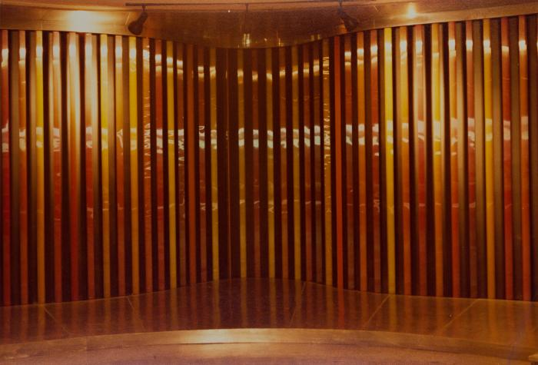
Santiago Centro Building Sculpture (CO_0128_1981)
Obra compuesta por 47 prismas rotatorios triangulares. Fenómenos ópticos de oscuridad y luz cuando los prismas están en movimiento. Giran mediante un flujo de aire situado bajo el suelo.;;

